Slide 1
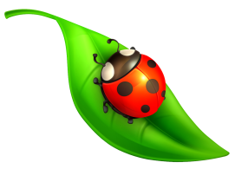
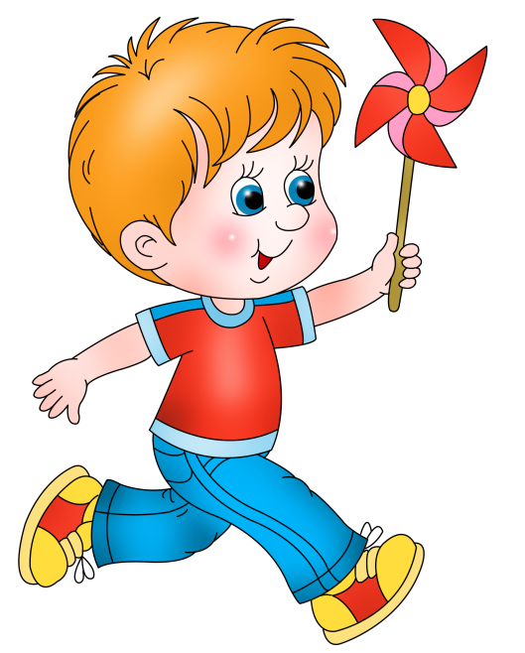
Қарағанды облысы білім басқармасының Балқаш қаласы білім бөлімінің «Таңшолпан» бөбекжайы» коммуналдық мемелекеттік қазыналық кәсіпорны
Жаратылыстану – танымдық сауаттылық апталығы бойынша

Slide 2
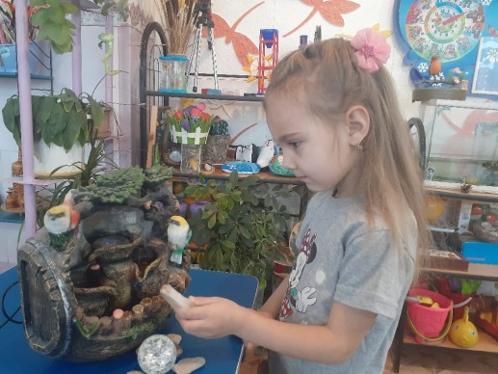
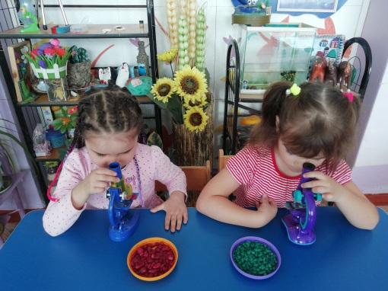
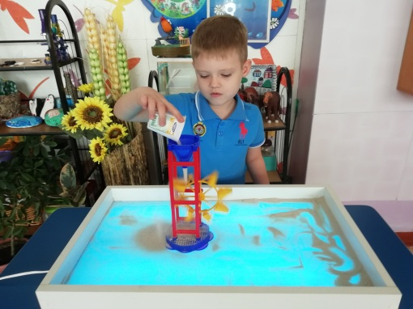
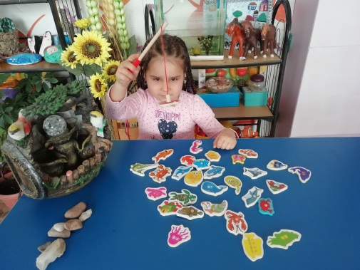
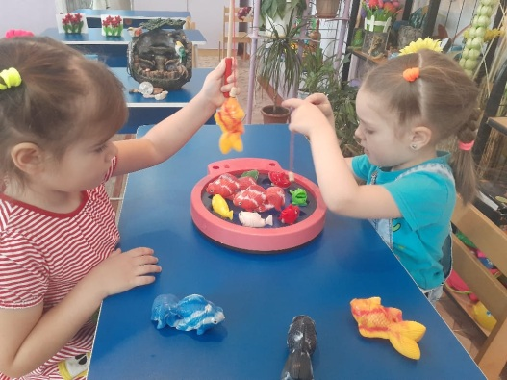
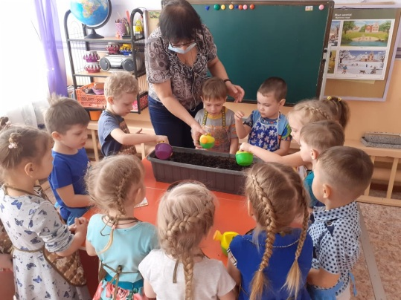
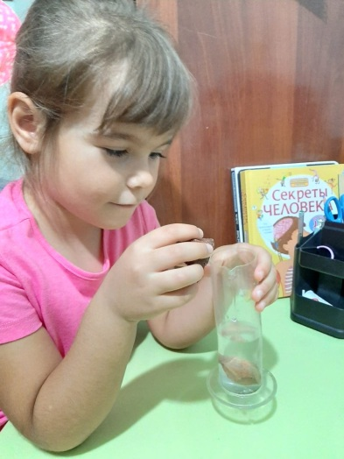
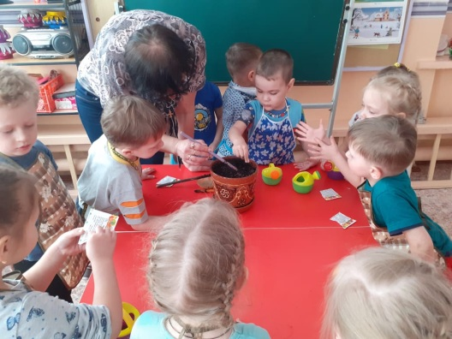
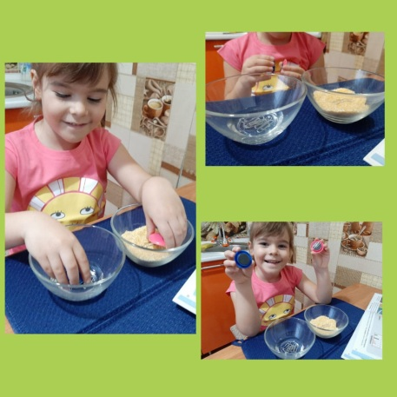
Қарағанды қаласының оқу-әдістемелік орталығы «Жаратылыстану-танымдық сауаттылық" апталығының жобасын іске қосты.Бірінші күн аясында «Таңшолпан» бөбекжайында» жаратылыстану-танымдық қажеттіліктерді қалыптастыру, практикалық таным процесінде зерттеушілік қызығушылық пен шығармашылықты дамыту мақсатында «Ерекшеліктер қатары» ұранымен «Таңшолпан» бөбекжайында» тосын сыйлар мен жұмбақтар күні өтті. Тәрбиешілер балаларға «картоп біздің үстелге қалай түсті», «тастар неге батып кетті», «тастар әртүрлі болады» логикалық ойындар «Сиқырлы түймелер мен қағаз қыстырғыштар», «Аяз Ивановичтің жұмбақтары», «өлшеу құралдары» сияқты тәжірибелер мен эксперименттер ұсынды. Үйде ата-аналардан «ойын-сауық ойындары мен жаттығулар» туралы кері байланыс алды. «Таным күні» балаларға көптеген қуанышты жаңалықтар, керемет қарым-қатынас сәттерін, айналамыздағы жомарт және ғажайып әлемге таңдануды сыйлады.хэштэг#удивительное рядом#krg.

Slide 3
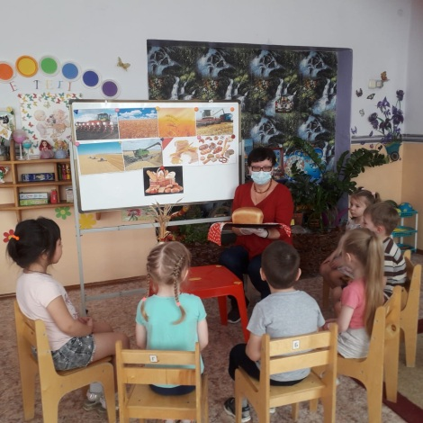
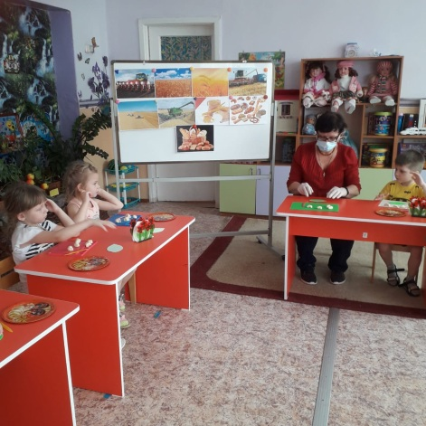
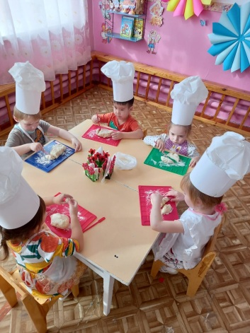
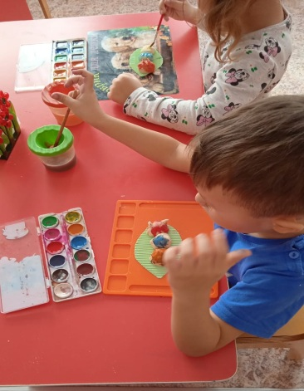
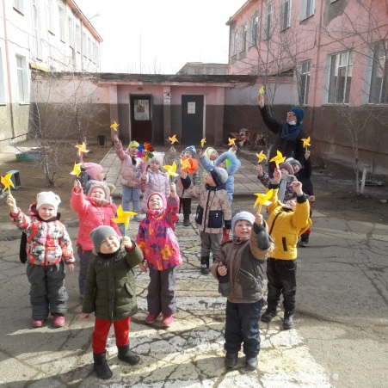
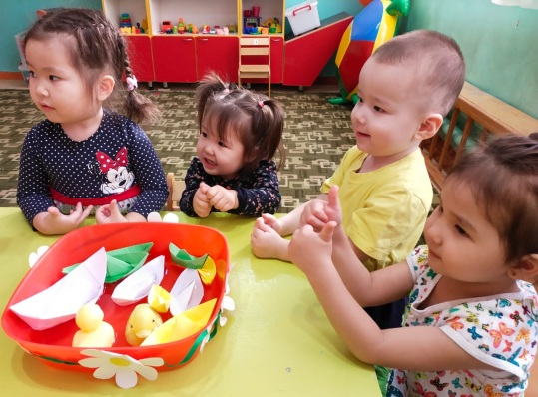
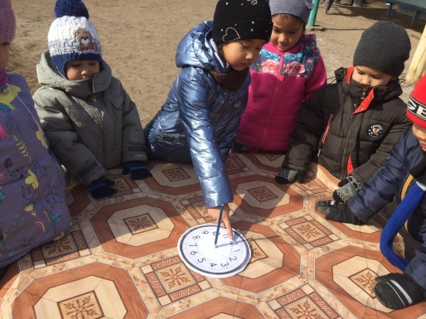
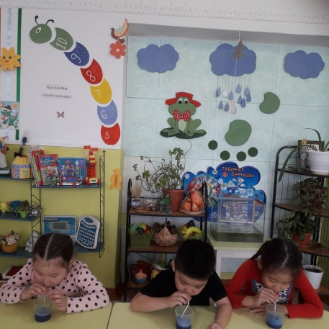
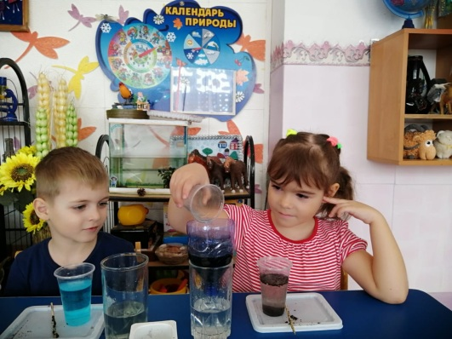
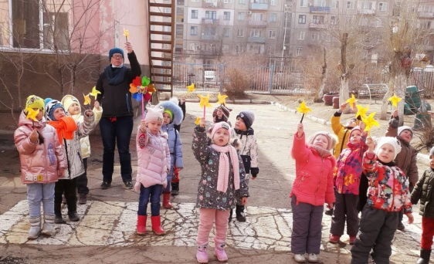
Тақырыптық аптаның екінші күні аясында «Таңшолпан» бөбекжайында» эксперимент күні «Кішкентай зерттеушілер» ұранымен практикалық және ақыл-ой экспериментіне қабілеттерді дамыту, зерттеу дағдыларының «қоржынын" жинақтау, әлемді танудың әртүрлі тәсілдерін, ақыл-ой операцияларын игеру мақсатында өтті. Тақырыптық күнді өткізу идеясы балаларды белгілі бір тақырыпқа бағыттау әдісіне негізделген. Тәрбиеленушілер «Нан қайдан келді?», «Қамырдың қасиеттері» туралы (қамырдан қырқбуын, бәліш жасады) білді, сонымен қатар «Магнитті сынау», «Суды тазалайық», «Қайық қайда жүзеді» деген сияқты тәжірибелер жүргізді. Серуендеу кезінде желдің бағытын анықтай білді. Балалар бір-бірімен сөйлесуден қуаныш алды, шығармашылық белсенділік көрсетті.

Slide 4
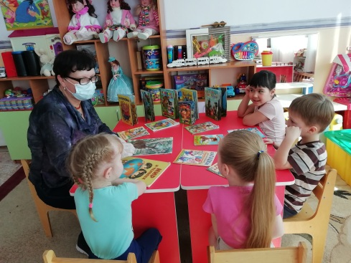
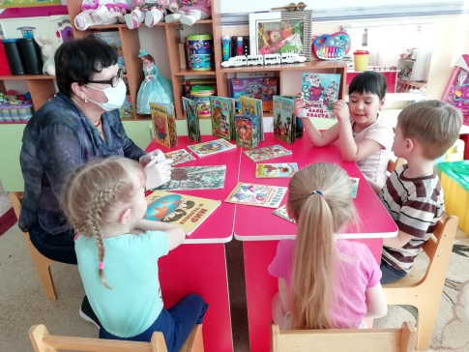
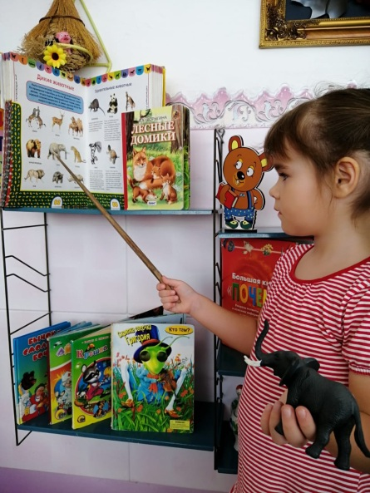
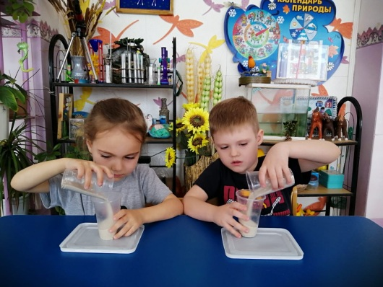
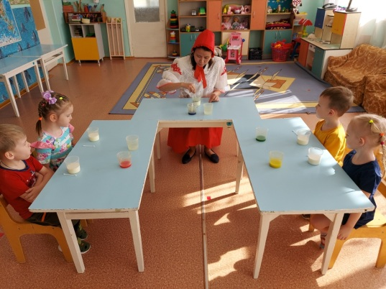
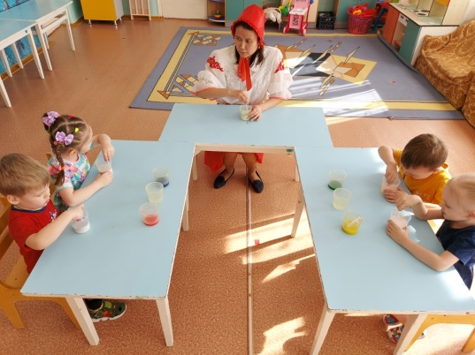
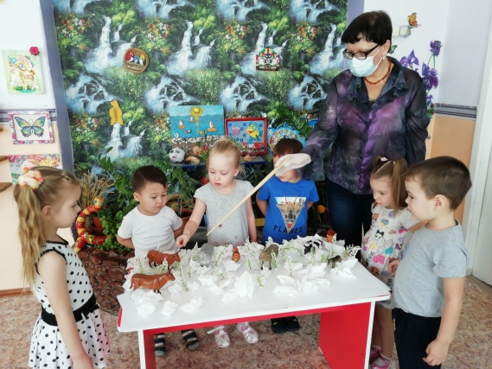
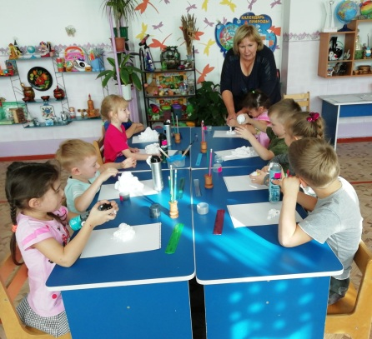
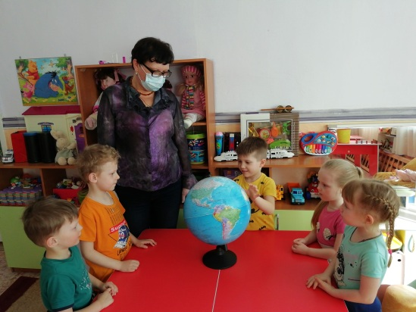
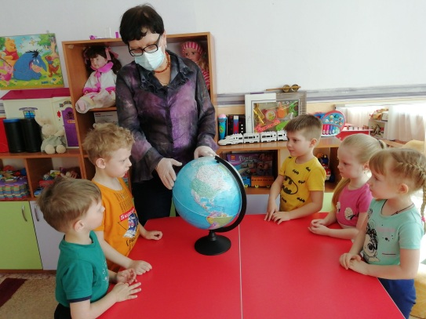
«Таңшолпан» бөбекжайындағы» тақырыптық аптаның үшінші күні аясында эксперимент және іздеу-зерттеу қызметі процесінде «Шытырман оқиғаларды іздеушілер» ұранымен мектеп жасына дейінгі балалардың танымдық белсенділігі мен білім алуын дамыту үшін жағдай жасау мақсатында; барлық жас топтарында балалардың түсінуі үшін қолжетімді деңгейде: «Бәрін білгім келеді» тақырыптық көрмелері, «қызыл телпекте қонақта» тәжірибелік-эксперименттік қызметі, әлем бойынша саяхат тақырыбына «қысқы орманда кездесу» өткізілді, Балалар құмды зерттеумен қуана айналысты: құрамын, ағымдылығын анықтады.

Slide 5
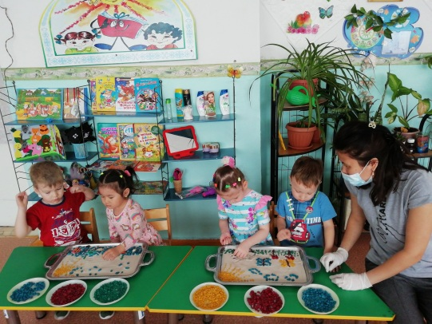
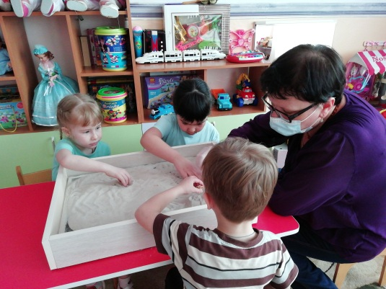
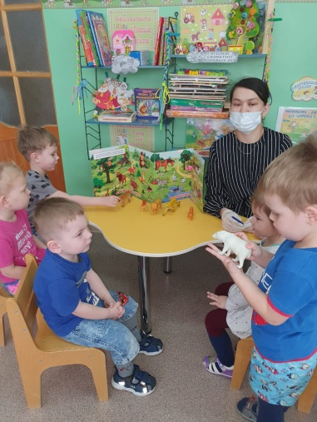
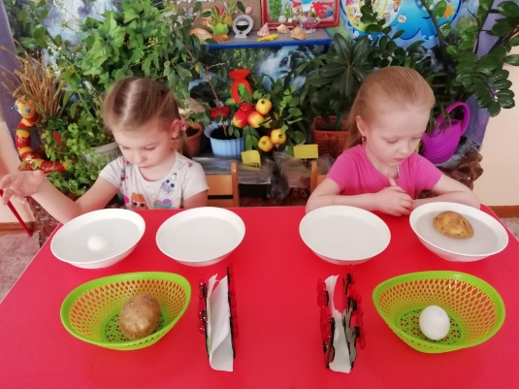
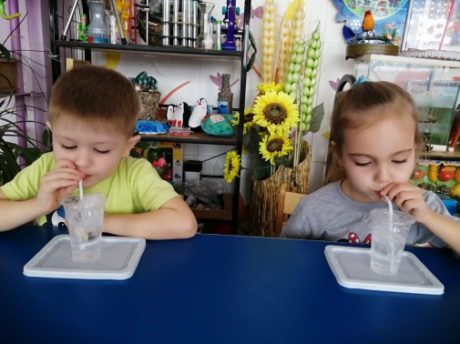
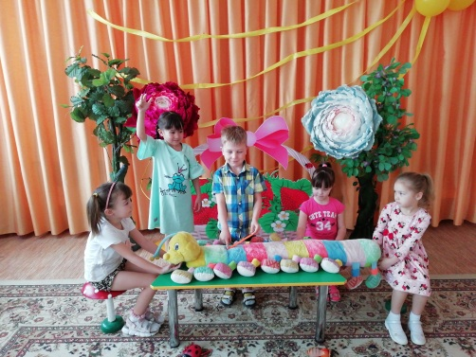
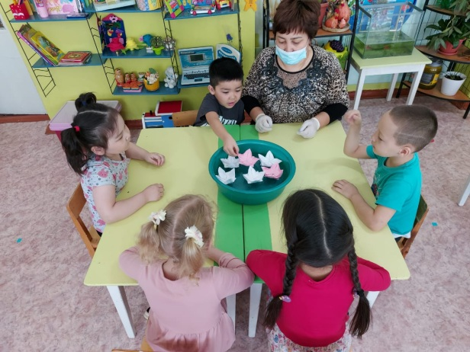
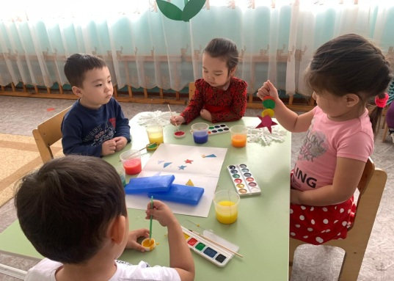
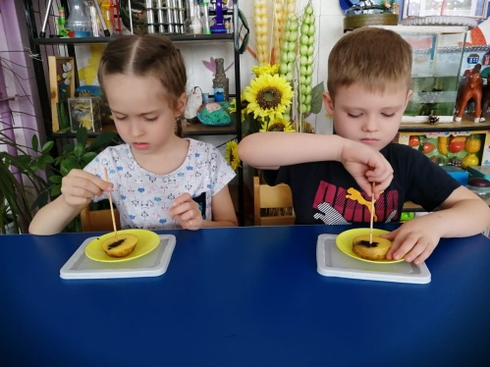
«Таңшолпан» бөбекжайында» «Почемучка қонақта» ұранымен тақырыптық аптаның төртінші күні аясында балалар көптеген жаңа және қызықты нәрселерді білді. Балалар тәрбиешілермен бірге топта құммен, ауамен, сумен көптеген жаңа тәжірибелер мен жаңалықтар өткізді. Балаларға құмға түрлі-түсті қиыршық тастармен сурет салудың дәстүрлі емес әдісі, құмнан қазына іздеу, қолды суламай контейнерден тиын алу, картоптың, жұмыртқаның ыдыстың түбінен көтерілгенін бақылау ұнады. "Лотос гүлі" суда қалай гүлдейтінін көру балаларды қатты қуантты. Осы тәжірибенің көмегімен олар өсімдіктерге өмір сүру үшін су қажет екенін көрді. Балалар өздігінен «атқылайтын жанартау», егер сіз картопқа йод тамызатын болсаңыз, үйде суға май қоссаңыз не болады, эксперименттеріне қатыса алды. Ойын-сауық ойындарының күні сәтті және нәтижелі өтті деп сеніммен айтуға болады!

Slide 6
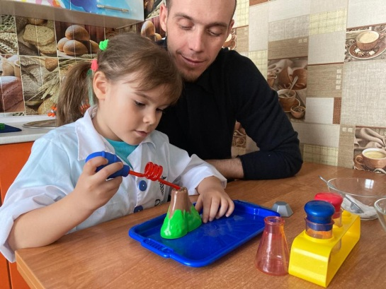
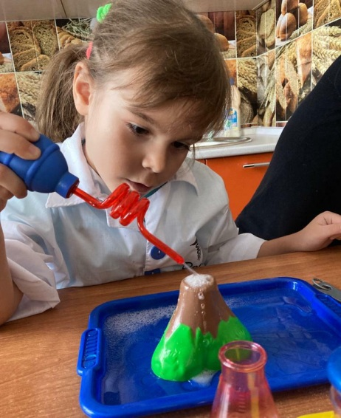
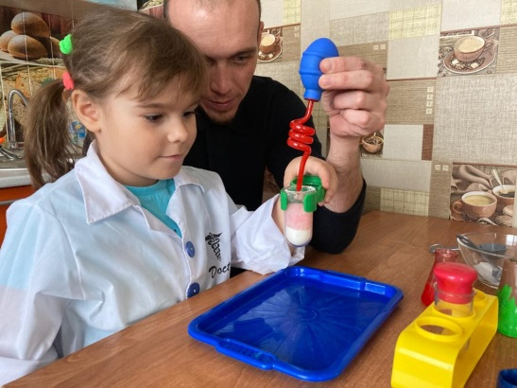
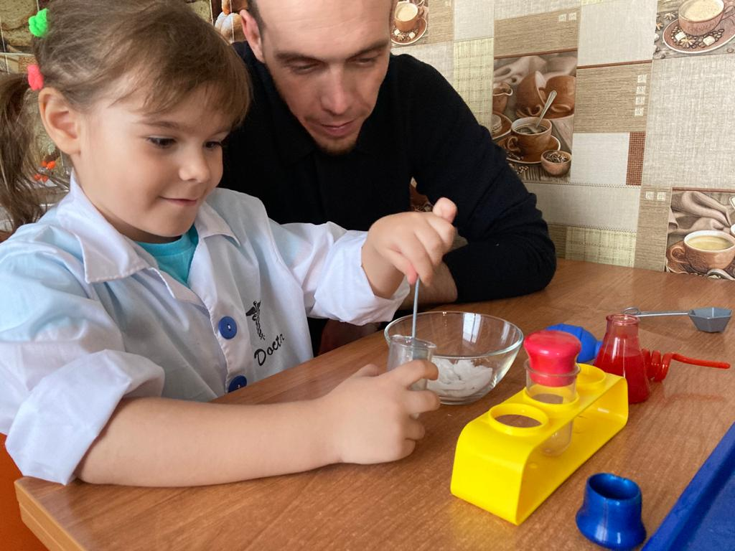
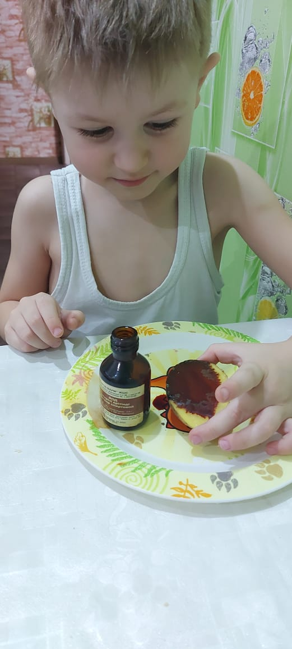
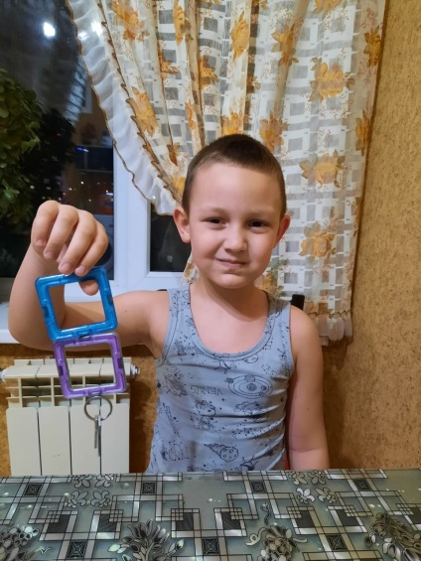
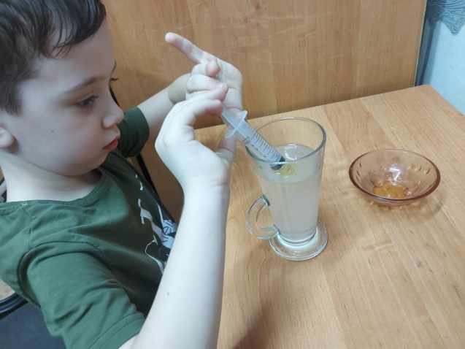
Ата-аналардан кері байланыс
Балалар үйдегі эксперименттерге өз бетінше қатыса алды «Жанартаудың атқылауын», магнитті сынап көрді, талдады. Егер картопқа йод тамшысы түсіп кетсе немесе суға май қосылса не болар еді, осыдан қорытынды шығара білді.

Slide 7
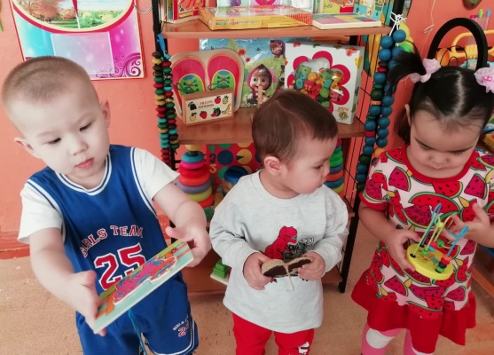
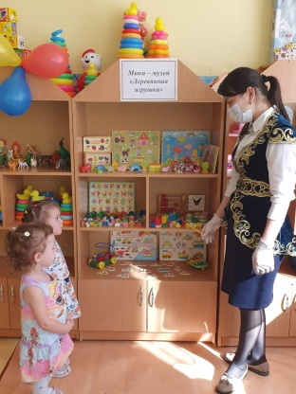
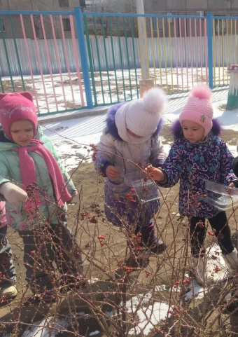
«Таңшолпан» бөбекжайында» «Қазыналар үңгірі» коллекционерлер күні ұранымен аптаны жабу күнінде тәрбие жұмысының әр түрлі формалары мен әдістері көрініс тапты: «Тастар әр түрлі болады», «Ағаш ойыншықтар» коллекцияларының шағын музейлеріне экскурсия. Шығармашылыққа арналған коллекцияны жинайық мақсатты серуені (табиғи және қалдық материалдарын жинау), балалардың табиғи және қалдық материалдармен жұмыстар жасауы, педагогтар үшін «балалар зертханасы» эксперимент бұрышын ұйымдастыруға арналған ұсынымдары бар экран-папка ресімделуі, ата-аналардың қатысуымен «баламен бірге тәжірибе жасаймыз атты онлайн-кеңес өткізілді. Міне, осындай жақсы нотада жаратылыстану-танымдық сауаттылық бойынша тақырыптық апта да аяқталды.

